Slide 1


Kaggle 2020년
하반기 KISTI 과학기술 빅데이터 분석가 과정 캐글대회
Notes:
Recommending picking out he most interesting and important parts from your documentation.

Slide 2
Agenda
대회개요
Feature Enginnering
-원본데이터에 대한 가공내용(추가/삭제/변경 등)
3. 사용모델
4. 성적
5. 소감

Slide 3
Features Selection / Engineering
기본 베이스라인 코드에서 진행
familysize
cabin

Slide 4
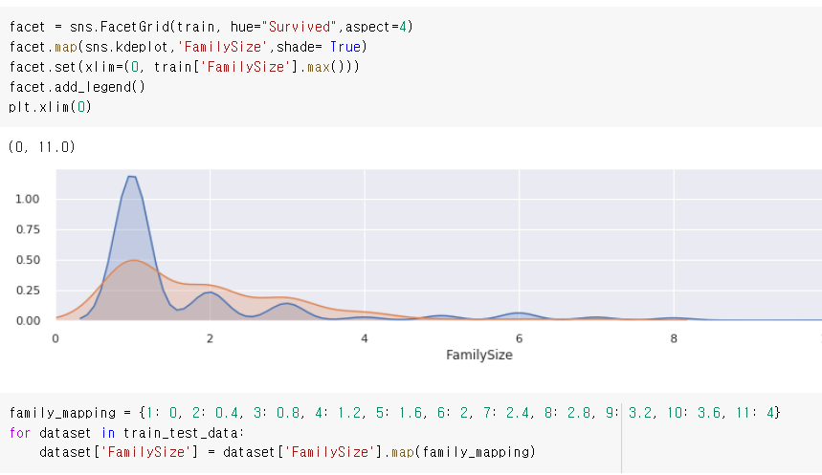
Features Selection / Engineering
FamilySize 그래프에서 혼자 탄경우 많이죽음.
가족이 한명이라도 탄경우 생존확률이 올라감

Slide 5
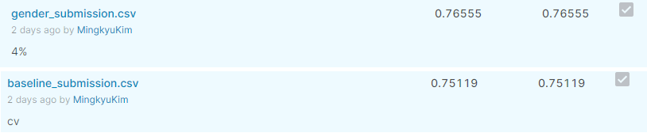
성적
Notes:
필사한 Titanic Top 4% with ensemble modeling 4% 데이터가 퍼블릭 프라이빗 모두 같은 점수가 나오는걸 확인하였습니다.

Slide 6


